Slide 1
LẬP TRÌNH HƯỚNG ĐỐI TƯỢNG
LỚP VÀ ĐỐI TƯỢNG

Slide 2
Nội dung trong bài học
Giải thích lớp và đối tượng
Định nghĩa các thuộc tính
Định nghĩa các phương thức
Định nghĩa các phương thức khởi tạo
Sử dụng từ khóa static

Slide 3
Lập trình hướng đối tượng
Ngôn ngữ lập trình dựa trên hai khái niệm cơ bản là dữ liệu và cách thức để thao tác với dữ liệu.
Các ngôn ngữ truyền thống như Pascal và C đã sử dụng cách tiếp cận thủ tục tập trung nhiều hơn vào các cách thao tác dữ liệu hơn là vào bản thân dữ liệu.
Cách tiếp cận này có một số hạn chế như thiếu khả năng tái sử dụng và thiếu khả năng bảo trì.
Để khắc phục những khó khăn này, OOP đã được giới thiệu, tập trung vào dữ liệu hơn là các cách thao tác dữ liệu.
Cách tiếp cận hướng đối tượng định nghĩa các đối tượng là các thực thể có một tập giá trị xác định và một tập hợp các thao tác xác định có thể được thực hiện trên các giá trị này.

Slide 4
LẬP TRÌNH HƯỚNG ĐỐI TƯỢNG CÓ CÁC ĐẶC ĐIỂM SAU
Đặc điểm
Trừu tượng
Đóng gói
Kế thừa
Đa hình
Tính trừu tượng (abstract)
Tính đóng gói (encapsulation)
Tính thừa kế (inhertance)
Tính đa hình (polymorphism)

Slide 5


Tính trừu tượng (abstract)
Tính trừu tượng là lựa chọn các dữ liệu thiết yếu từ tập các dữ liệu để mô hình hóa thành một đối tượng. Nó giúp giảm độ phức tạp và nỗ lực lập trình.
Nếu xây dựng một ứng dụng vận chuyển, chúng ta sẽ quan tâm đến đối tượng sản phẩm với các thuộc tính như kích thước và trọng lượng. Màu sắc của mặt hàng sẽ là thông tin không liên quan và sẽ bị bỏ qua. Nhưng, khi xây dựng ứng dụng nhập đơn đặt hàng, màu sắc có thể quan trọng và sẽ được đưa vào như một thuộc tính của đối tượng sản phẩm.
Person
Name
Age
Phone
Job
Job
Company
Position
Salary

Slide 6
Tính đóng gói (encapsulation)
Chi tiết về những gì một lớp chứa không cần phải hiển thị cho các lớp và đối tượng khác sử dụng nó.
Chỉ thông tin cụ thể có thể được hiển thị và những thông tin khác có thể bị ẩn. Điều này đạt được thông qua đóng gói, còn được gọi là ẩn dữ liệu.
Trừu tượng và đóng gói bổ sung cho nhau.
Variables
Class
Methods

Slide 7
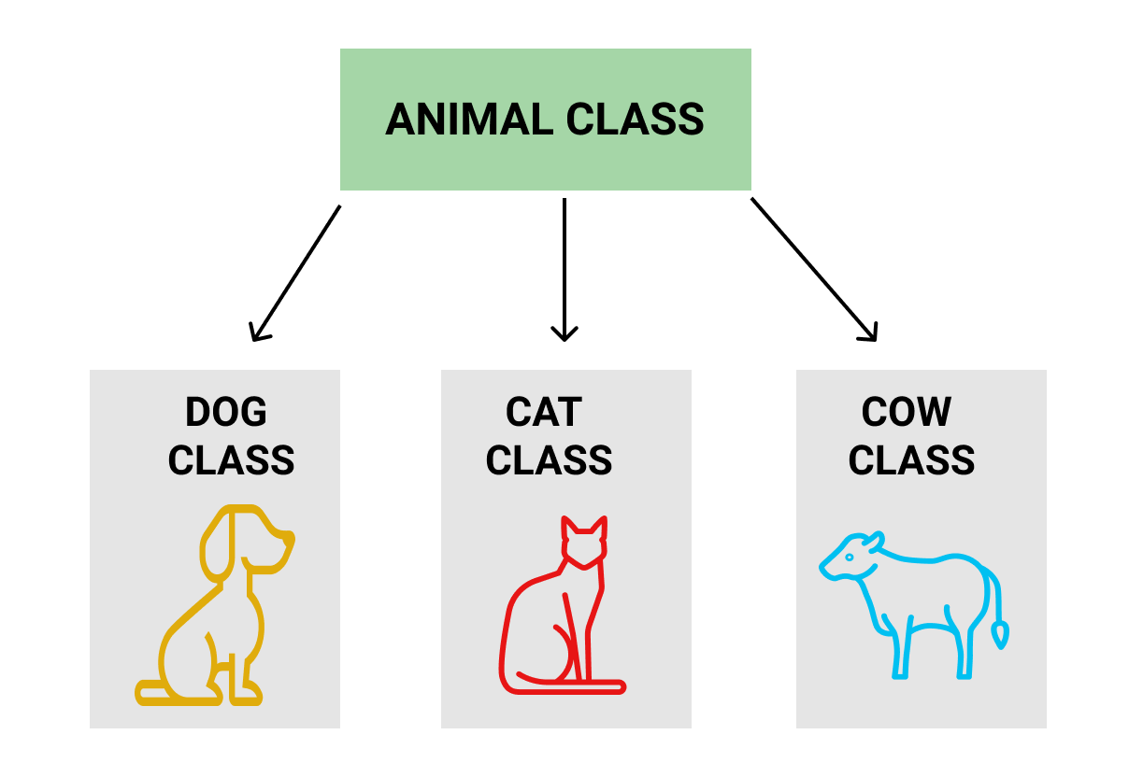
Tính kế thừa (inheritance)
Kế thừa là quá trình tạo một lớp mới dựa trên các thuộc tính và phương thức của một lớp hiện có.
Lớp hiện có được gọi là lớp cơ sở (base) trong khi lớp mới được tạo ra được gọi là lớp dẫn xuất (derived).
Giúp sử dụng lại các thuộc tính và phương thức đã có.

Slide 8
Tính đa hình (POLYMOPHISM)
Tính đa hình là khả năng xử lý khác nhau trong các tình huống khác nhau.
Có hai loại đa hình là đa hình thời gian chạy và đa hình thời gian biên dịch.
Đa hình thời gian biên dịch: Phương thức có cùng tên nhưng khác nhau về thứ tự tham số, số lượng tham số và kiểu của tham số.
Đa hình thời gian chạy: Phương thức có cùng tên, cùng tham số nhưng ở các class khác nhau.
Polymorphism
Compile time Polymorphism
Run time Polymorphism
Function Overloading
Operator Overloading
Virtual function

Slide 9
Lớp và đối tượng
Một đối tượng là một thực thể hữu hình chẳng hạn như một chiếc xe hơi, một cái bàn hoặc một chiếc cặp.
Mọi đối tượng đều có một số đặc điểm và có khả năng thực hiện một số hành động nhất định.
Khái niệm về các đối tượng trong thế giới thực cũng có thể được mở rộng sang thế giới lập trình.
Một đối tượng trong ngôn ngữ lập trình có một định danh, trạng thái và hành vi.
Trạng thái của đối tượng đề cập đến các đặc điểm hoặc thuộc tính của nó, trong khi hành vi của đối tượng bao gồm các hành động của nó.
Một đối tượng có nhiều đặc điểm khác nhau có thể mô tả đối tượng đó có thể là tên công ty, kiểu máy, giá cả, quãng đường đi được, v.v.

Slide 10
Class
Trong các ngôn ngữ lập trình hướng đối tượng như C#, một lớp là một khuôn mẫu hoặc bản thiết kế định nghĩa trạng thái và hành vi của tất cả các đối tượng thuộc lớp đó.
Một lớp bao gồm các trường, thuộc tính, phương thức, v.v., được gọi chung là thành viên của lớp. Trong C #, khai báo lớp bắt đầu bằng từ khóa class theo sau là tên của lớp.
Cú pháp sau được sử dụng để khai báo một lớp:
class class_name{
// class_members
}

Slide 11
CLASS
Có một số quy ước nhất định cần được tuân theo đối với tên lớp:
Tên lớp nên là một danh từ và được viết bằng chữ hoa đầu dòng.
Tên lớp phải đơn giản, mô tả và có ý nghĩa.
Tên lớp như tên biến, tên lớp không được trùng với từ khóa.
Ví dụ về tên lớp: Person, Student, Employee, Account

Slide 12
CÁC THUỘC TÍNH CỦA CLASS
Cú pháp: phạm_vi_truy_cập kiểu_dữ_liệu tên_biến;
Ví dụ: private string name;
Thiết lập và lấy các giá trị từ thuộc tính:
public kiểu_dữ_liệu Tên_thuộc_tính
{
get
{
return tên_biến;
}
set
{
tên_biễn = value;
}
}

Slide 13
CÁC THUỘC TÍNH CỦA CLASS
private string _id;
private string _name;
public string Id
{
get { return _id; }
set { _id = value; }
}
public string Name
{
get { return _name; }
set { _name = value; }
}

Slide 14
CÁC THUỘC TÍNH CỦA CLASS
Trong một số trường hợp, người dùng chỉ dùng thuộc tính để lấy và và thiết lập giá trị mà không có phép tính logic nào thì chúng ta sẽ sử dụng các thuộc tính được triển khai tự động, và như vậy chúng ta có thể đơn giản hóa mã của mình.
public string Id{ get; set; }
public string Name{ get; set; }
public int Age{ get; set; }

Slide 15
Tạo đối tượng từ class
Cần tạo một đối tượng của lớp để truy cập các biến và phương thức được định nghĩa bên trong nó.
Trong C #, một đối tượng được khởi tạo bằng từ khóa new.
Khi gặp từ khóa new, trình biên dịch Just-in-Time (JIT) sẽ cấp phát bộ nhớ cho đối tượng và trả về một tham chiếu của bộ nhớ được cấp phát đó.
Cú pháp sau được sử dụng để khởi tạo một đối tượng:
<Tên_class> <tên_đối_tượng> = new <Tên_class>();

Slide 16
Tạo đối tượng từ class
Class Student
Object std1
Object std2
Object std3
Student std1 = new Student();
Student std2 = new Student();
Student std3 = new Student();

Slide 17
CÁC PHƯƠNG THỨC CỦA CLASS
Phương thức là các hàm được khai báo trong một lớp và có thể được sử dụng để thực hiện các hoạt động trên các biến lớp.
Chúng là các khối mã có thể nhận tham số và có thể trả về hoặc không trả về giá trị.
Một phương thức thực hiện một hành vi của một đối tượng.
Các phương thức chỉ định cách thức mà một hoạt động cụ thể sẽ được thực hiện trên các thành viên dữ liệu được yêu cầu của lớp.
Ví dụ: lớp Hình_chữ_nhật có phương thức Tính_diện_tích và Tính_chu_vi của hình chữ nhật, dựa trên giá trị của các thuộc tính là Chiều_rộng và Chiều_dài của hình chữ nhật đó.

Slide 18
CÁC PHƯƠNG THỨC CỦA CLASS
Quy tắc đặt tên phương thức: tương tự như tên của lớp, tên của phương thức không bắt đầu là chữ số, không chứa dấu cách…
Ví dụ tên một số phương thức là Add(), Sub(), Calculate()
Cú pháp
Trong đó, kiểu_trả_về: là tùy chọn.
<phạm_vi_truy_cập> <kiểu_trả_về> <tên_phương_thức> ([danh_sách_tham_số)
{
// phần mã của phương thức
}

Slide 19
PHẠM VI TRUY CẬP
Có thể chỉ định mức khả năng truy cập của các thuộc tính, phương thức trong ứng dụng bằng cách sử dụng các bổ ngữ truy cập như:
public: Chỉ định rằng các thuộc tính và phương thức sẽ có thể được truy cập tại vị trí bất kỳ trong khi viết mã.
private: Chỉ định rằng các thuộc tính và phương thức chỉ có thể được truy cập trong cùng một lớp.
protected: Chỉ định rằng các thuộc tính và phương thức chỉ có thể được truy cập trong lớp cơ sở hay lớp dẫn xuất.
Internal: các thuộc tính và phương thức có quyền truy cập trong các tệp trong cùng một assembly (.dll). Tức là, quyền truy cập được giới hạn dành riêng cho các lớp được xác định trong dự án hiện tại.

Slide 20
CÁC PHƯƠNG THỨC CỦA CLASS
Đoạn mã sau là định nghĩa của một phương thức có tên Square() để tính bình phương của một số, có một tham số đầu vào và có kiểu trả về là một số nguyên:
class NumberDemo
{
public int Square(int number)
{
return number*number;
}
}

Slide 21
CÁC PHƯƠNG THỨC CỦA CLASS
Một phương thức có thể được gọi bằng cách tạo một đối tượng của lớp đó, theo sau là dấu chấm (.) và đến tên của phương thức cùng với cặp dấu ngoặc đơn, trong dấu ngoặc đơn là danh sách tham số (nếu có).
Ví dụ:
NumberDemo num = new NumberDemo();
int rs = num.Square(5);

Slide 22
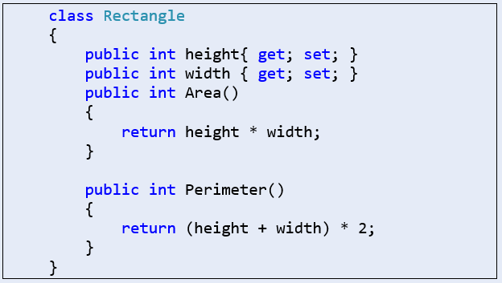
CÁC PHƯƠNG THỨC CỦA CLASS
Một ví dụ hoàn chỉnh về lớp, thuộc tính và phương thức:

Slide 23
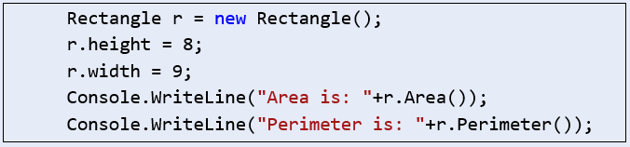
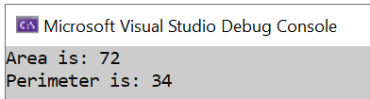
CÁC PHƯƠNG THỨC CỦA CLASS
Trong phương thức main:
Kết quả thực hiện:

Slide 24
Phương thức khởi tạo
Các phương thức khởi tạo có thể khởi tạo các biến của một lớp hoặc thực hiện các hoạt động khởi động chỉ một lần khi đối tượng của lớp đó được khởi tạo.
Chúng được tự động thực thi bất cứ khi nào một thể hiện của một lớp được tạo.
Phương thức khởi tạo không có kiểu trả về là một kiểu dữ liệu.
Cú pháp:
phạm_vi_truy_cập tên_phương_thức{
//các câu lệnh
}
Trong đó tên_phương_thức chính là tên của lớp.

Slide 25
Phương thức khởi tạo mặc định
Phương thức khởi tạo mặc định:
C# tạo một phương thức khởi tạo mặc định cho một lớp nếu không có phương thức khởi tạo nào trong lớp.
Phương thức khởi tạo mặc định tự động khởi tạo tất cả các biến thể hiện kiểu dữ liệu số bằng 0.
Nếu bạn viết một phương thức khởi tạo trong lớp, thì phương thức khởi tạo mặc định sẽ không còn nữa.

Slide 26
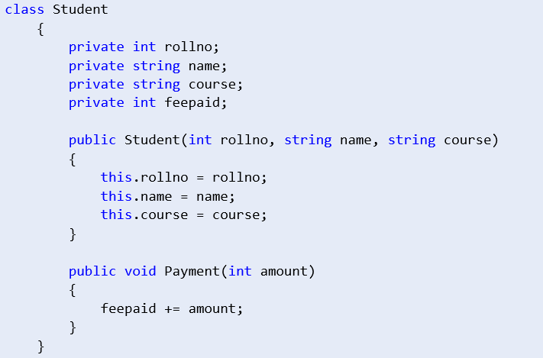
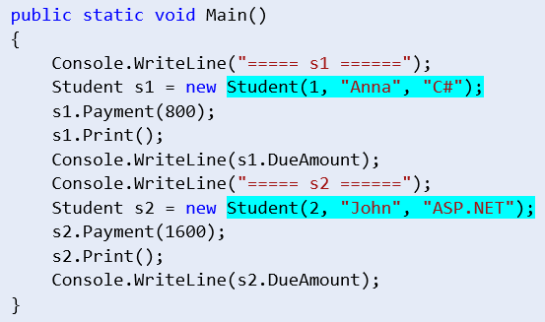
Phương thức khởi tạo
Phương thức khởi tạo 2 tham số được gọi.

Slide 27
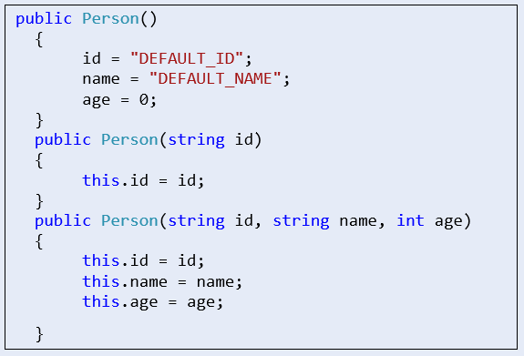

Nạp chồng Phương thức khởi tạo
Khả năng nạp chồng các phương thức là một tính năng hữu ích của các ngôn ngữ OOP. Nạp chồng các phương thức trong một class bằng cách xác định nhiều phương thức có cùng tên nhưng chứa các chữ ký (nguyên mẫu) khác nhau.
Chữ ký phương thức là sự kết hợp giữa tên của phương thức và danh sách kiểu tham số của nó. Nếu thay đổi danh sách kiểu tham số, chúng ta sẽ tạo một chữ ký phương thức khác.
Trình biên dịch sẽ xác định phương thức nào sẽ thực thi bằng cách kiểm tra danh sách kiểu tham số được người dùng chuyển vào.

Slide 28
LỚP TĨNH (Static Class)
Một static class về cơ bản giống như một class non-static, nhưng có một điểm khác biệt: một static class không thể được khởi tạo. Nói cách khác, không thể sử dụng toán tử new để tạo một biến kiểu class.
Bởi vì không có biến thể hiện, chúng ta truy cập các thành viên của một class static bằng cách sử dụng chính tên class đó.
Ví dụ, trong Thư viện lớp .NET, lớp System.Math tĩnh chứa các phương thức thực hiện các phép toán học mà không có bất kỳ yêu cầu nào để lưu trữ hoặc truy xuất dữ liệu:
double pi = -3.14;
Console.WriteLine(Math.Abs(pi));
Console.WriteLine(Math.Floor(pi));
Console.WriteLine(Math.Round(Math.Abs(pi)));

Slide 29
Từ khóa static
C# static
static class
static method
static variable
public class Book
{
int number = 100; //non static
static double price = 500; //static variable
static void CalTax()
{
price = price * 0.1; //static variable
}
}

Slide 30
LỚP TĨNH (Static Class)
Các lớp tĩnh không thể khởi tạo hoặc kế thừa.
Các lớp tĩnh chỉ có các thành viên dữ liệu tĩnh và các phương thức tĩnh.
Không thể tạo một phiên bản của lớp tĩnh bằng cách sử dụng từ khóa new.
Có thể có phương thức khởi tạo tĩnh không tham số để khởi tạo các thành viên tĩnh.

Slide 31

LỚP TĨNH (Static Class)
public static class NumberDemo
{
public static int x;
public static int y;
static NumberDemo() //không cho phép là private, public...
{
x = 10;
y = 5;
}
public static int Add()
{
return x + y;
}
}
Trong main():
Console.WriteLine("rs: "+NumberDemo.Add());
NumberDemo.x = 100;
NumberDemo.y = 200;
Console.WriteLine("rs: "+NumberDemo.Add());

Slide 32
LỚP TĨNH (Static Class)
static class TemperatureConverter
{
public static double CelsiusToFahrenheit(double celsius)
{
// Chuyển từ nhiệt độ Celsius sang nhiệt độ Fahrenheit.
double fahrenheit = (celsius * 9 / 5) + 32;
return fahrenheit;
}
public static double FahrenheitToCelsius(double fahrenheit)
{
// Chuyển từ nhiệt độ Fahrenheit sang nhiệt Celsius.
double celsius = (fahrenheit - 32) * 5 / 9;
return celsius;
}
}

Slide 33
Phương thức tĩnh (Static method)
Một phương thức là tĩnh sẽ thuộc về lớp, không thuộc về các thể hiện của lớp.
Lời gọi phương thức tĩnh sẽ là: Tên_lớp.Tên_phương_thức_tĩnh(danh sách tham số).
Một phương thức tĩnh được khai báo bằng cách sử dụng từ khóa static.
Ví dụ, phương thức Main () là một phương thức tĩnh và nó không yêu cầu bất kỳ thể hiện nào của lớp để nó được gọi.
Một phương thức tĩnh chỉ có thể tham chiếu trực tiếp đến các biến tĩnh và các phương thức tĩnh khác của lớp.
Cú pháp sau được sử dụng để tạo một phương thức tĩnh:
static <kiểu_trả_về> <tên_phương_thức>() {
}

Slide 34
Phương thức tĩnh (Static method)
class Total
{
public static void Multiply(int quantity, int price)
{
Console.WriteLine(quantity * price);
}
public void AddQuantity(int quantity1, int quantity2)
{
Console.WriteLine(quantity1 + quantity2);
}
}
class TestStaticMethods
{
static void Main(string[] args)
{
Total.Multiply(10, 5); //Output: 50
Total obj = new Total();
obj.AddQuantity(7, 8);
//Output: 15
}
}

Slide 35
Static Variables
Ngoài các phương thức tĩnh, chúng ta có thể có các biến tĩnh trong C #.
Biến tĩnh là một biến đặc biệt được truy cập mà không cần sử dụng đối tượng của một lớp.
Một biến được khai báo là tĩnh bằng cách sử dụng từ khóa static.
Khi một biến tĩnh được tạo, nó sẽ tự động được khởi tạo trước khi được truy cập.
Chỉ một bản sao của một biến tĩnh được chia sẻ bởi tất cả các đối tượng của lớp.
Do đó, sự thay đổi giá trị của một biến như vậy được phản ánh bởi tất cả các đối tượng của lớp.
Một thể hiện của một lớp không thể truy cập các biến tĩnh.

Slide 36
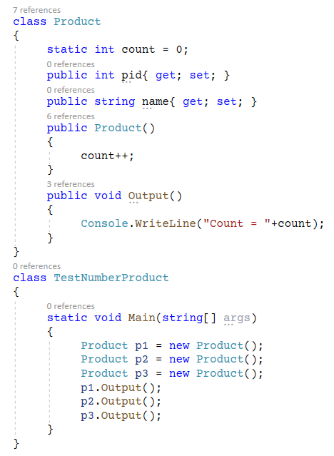
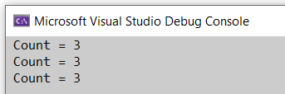
Static Variables
x=0
+1
x=1
+1
x=2
+1
x=3

